Slide 1

Sistem Informasi Manajemen
Standar Islami Rumah Sakit
Muhammadiyah ‘Aisyiyah
(SIRSMAfile)

Slide 2




LATAR BELAKANG

Slide 3
(SIRSMAfile)
Data Asesor
Data Rumah Sakit
Penugasan
Instrumen
Upload dokumen regulasi/bukti
Self asesmen
Melihat dokumen
Penilaian
Rekomendasi
Histori penugasan
ADMIN
ASSESOR
RUMAH SAKIT

Slide 4
BAGAIMANA CARA MENDAPATKAN AKSES
Setiap asesor yang telah mengisi data akan mendapat akun SIRSMAfile Pemberian alamat web site, user name dan password
RSMA yang telah terdaftar dilakukan visitasi akan diberikan alamat web site, user name dan password
URL: http://sirsma.mpku.or.id/

Slide 5
AKSES ASESOR

Slide 6
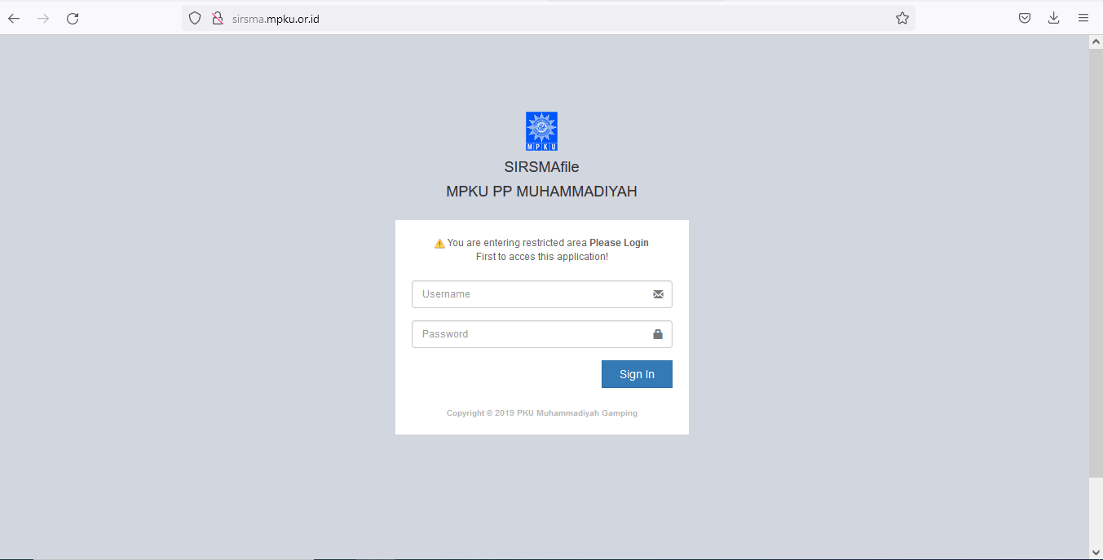
sirsma.mpku.or.id/
Email Asesor
Tgl bln tahun lahir
01011970
(1 Januari 1970)

Slide 7
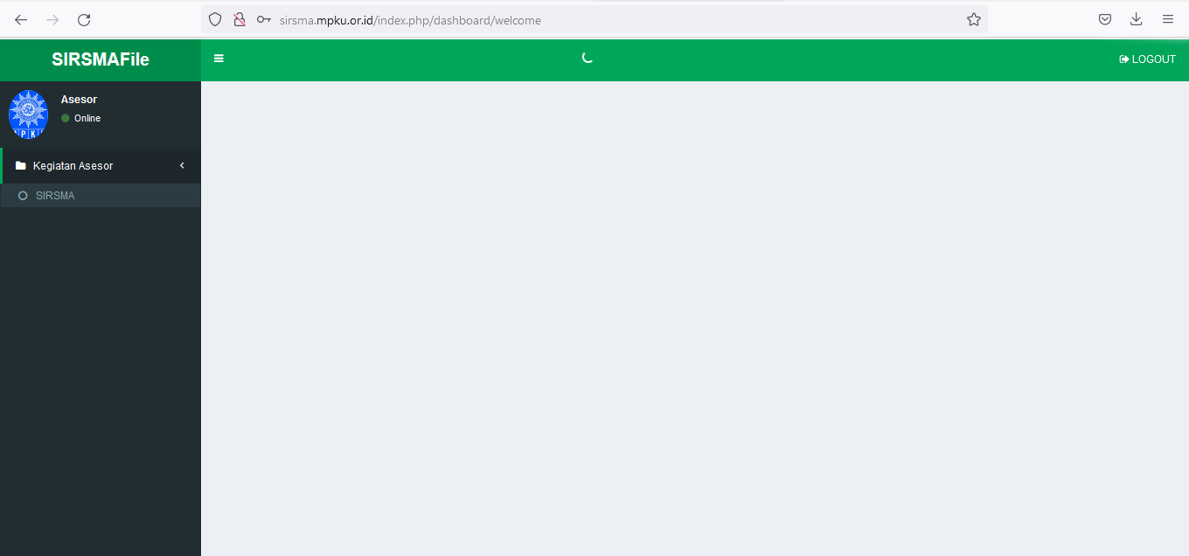
Membuka penugasan
Klik

Slide 8
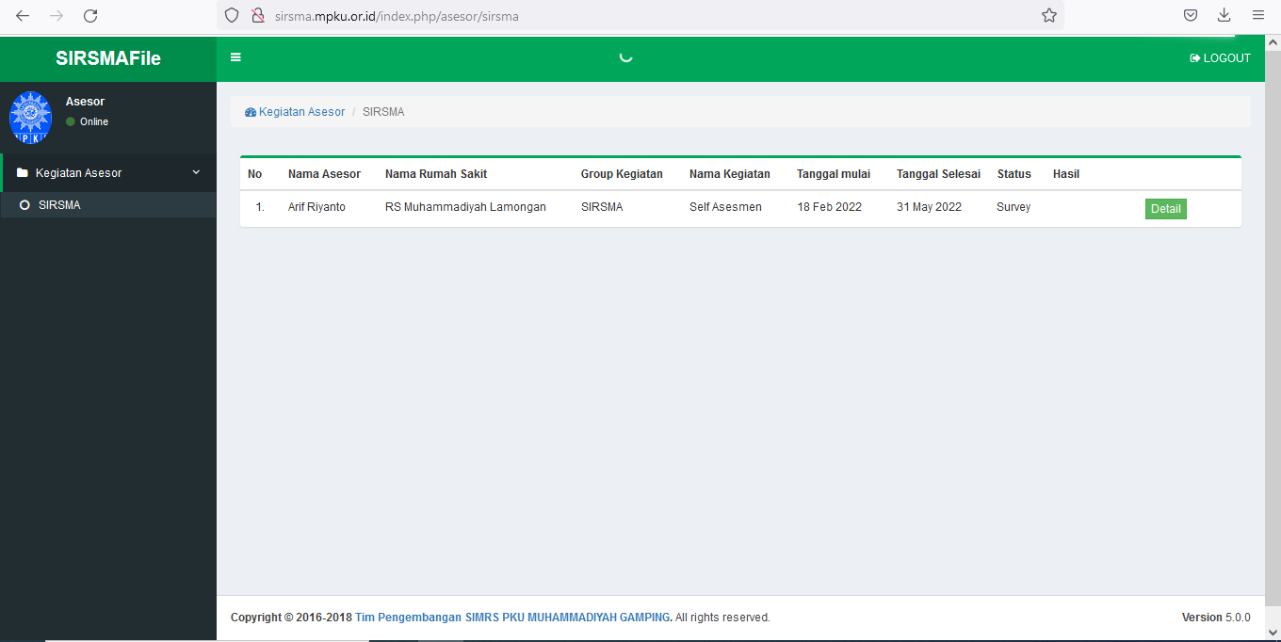
Klik
Muncul bila sudah mendapatkan penugasan

Slide 9
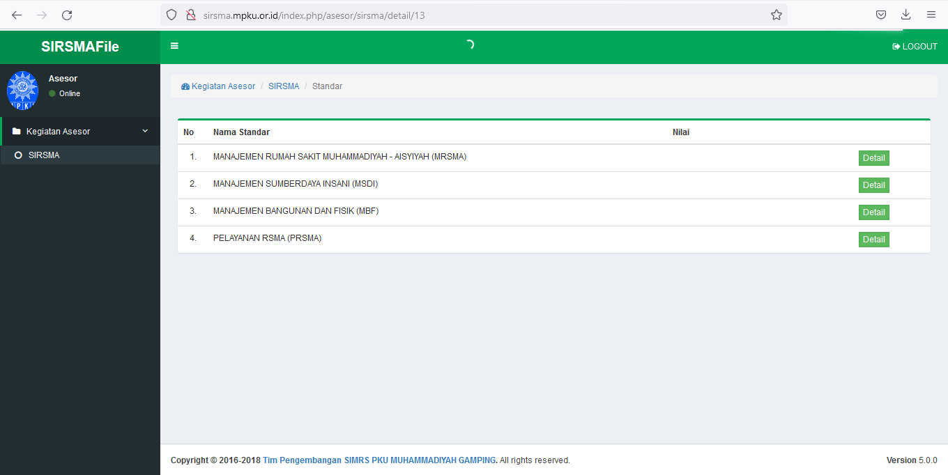
Membuka standar
Klik

Slide 10
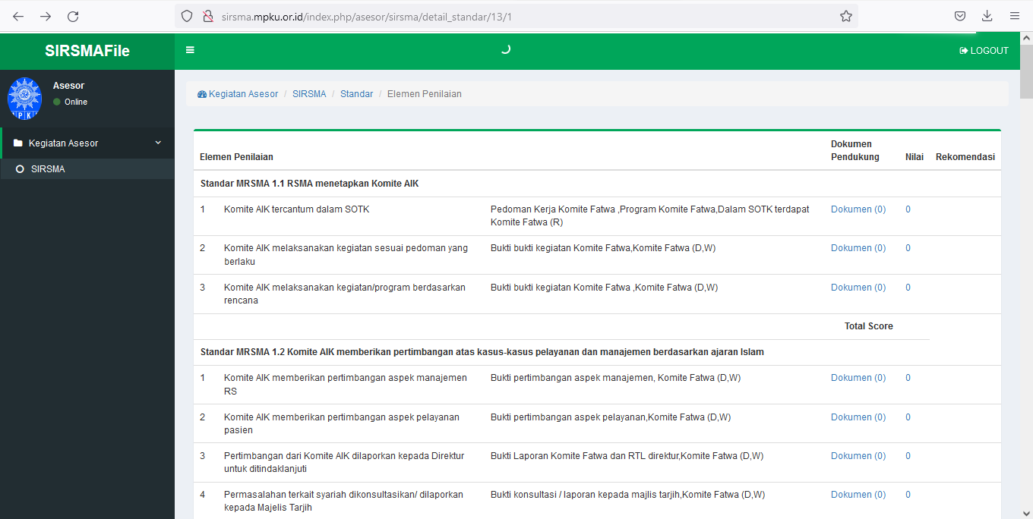
Membuka dokumen pendukung dan memberi catatan
Klik

Slide 11
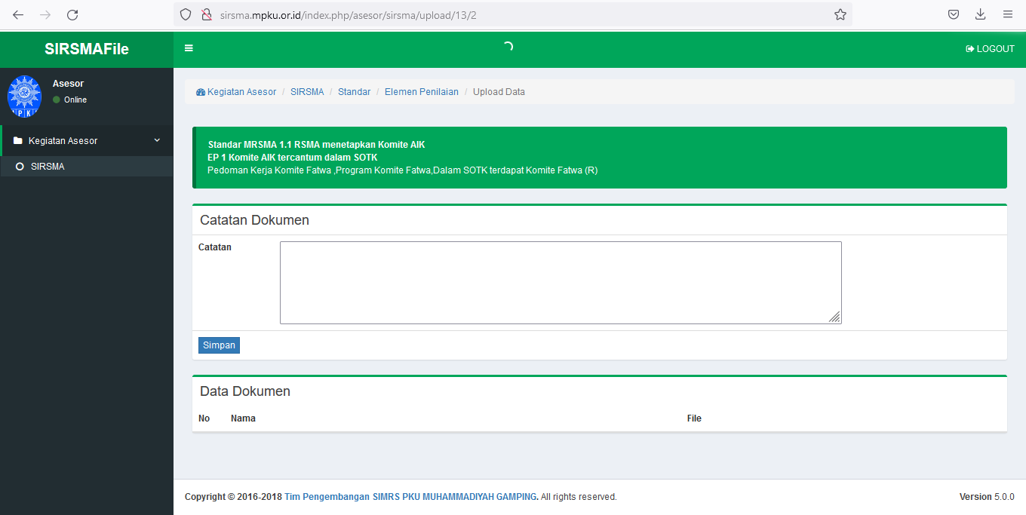

Slide 12
Memberikan nilai dan rekomendasi
Klik

Slide 13
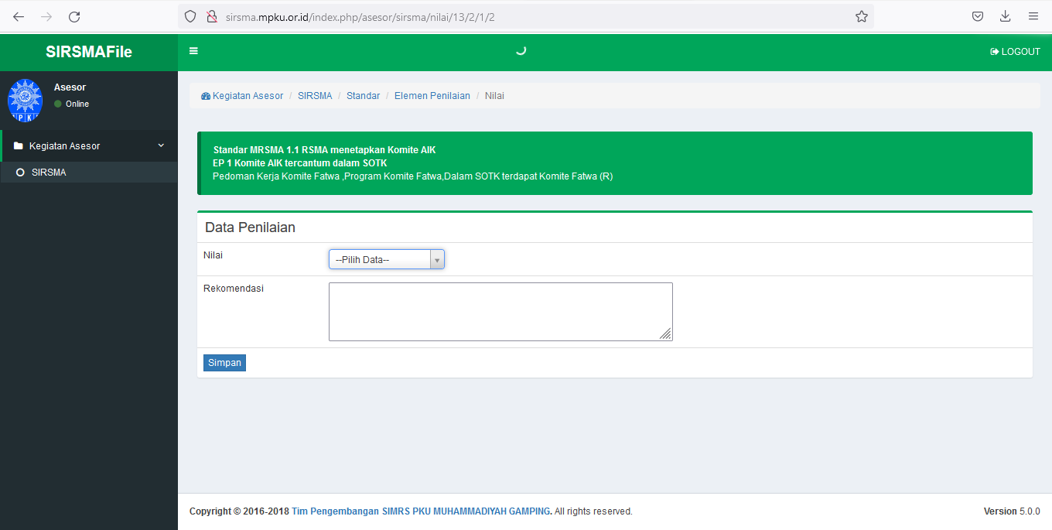

Slide 14
AKSES RUMAH SAKIT

Slide 15
sirsma.mpku.or.id/
Email RSMA
Kode RS

Slide 16
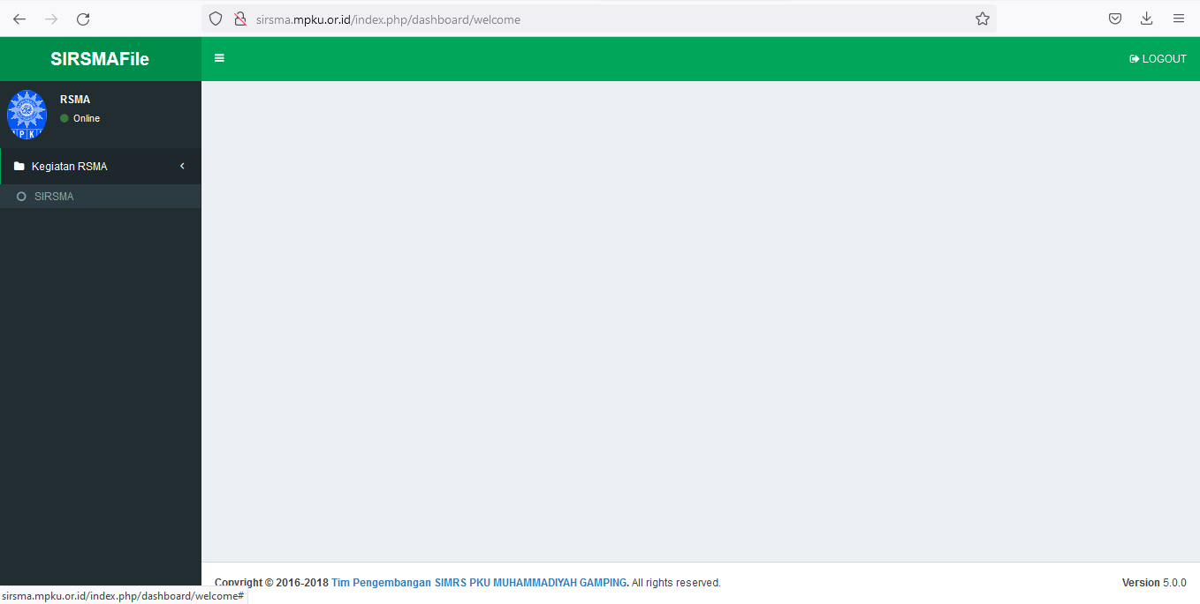
Membuka standar dan elemen penilaian
1. Klik
2. Klik

Slide 17
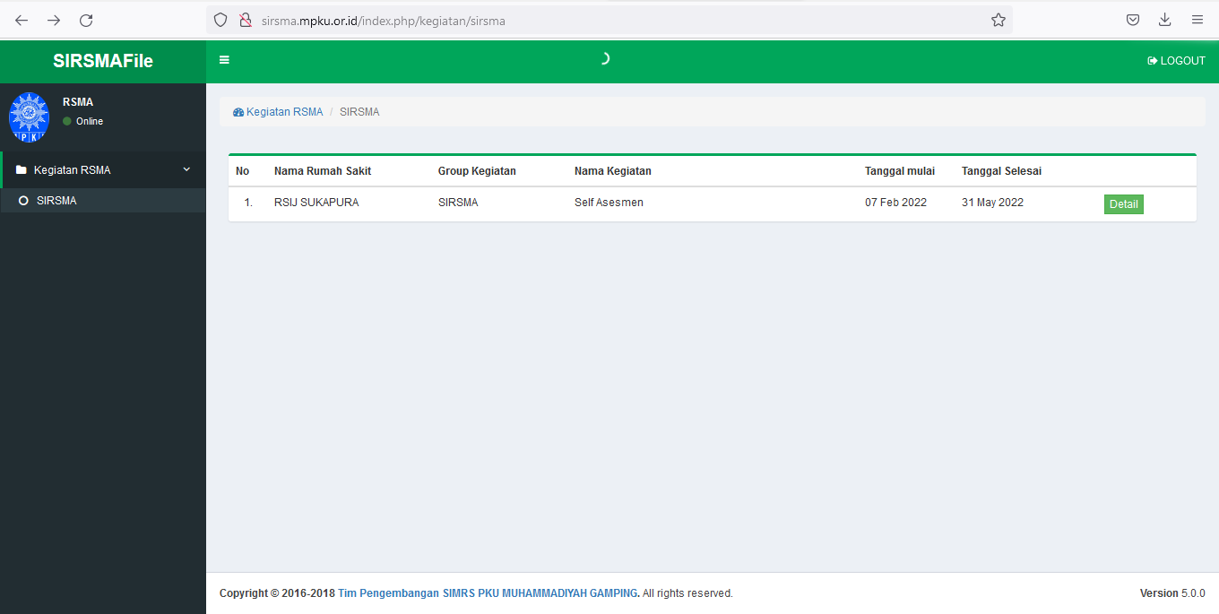
1. Klik
3. Klik
2. Klik
Muncul bila sudah terjadwal

Slide 18
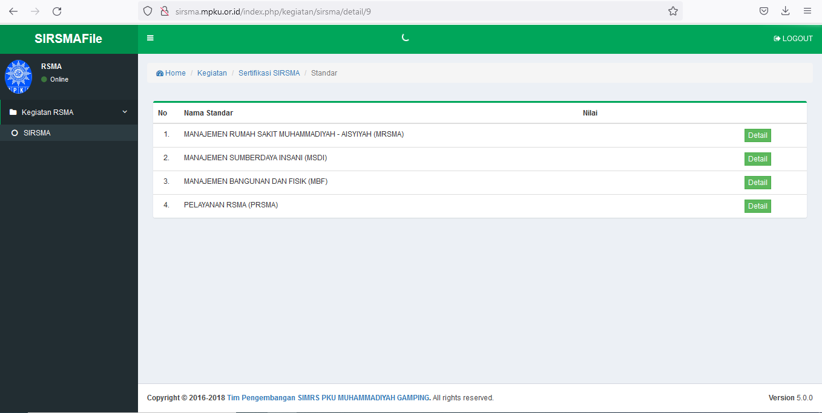
Klik

Slide 19
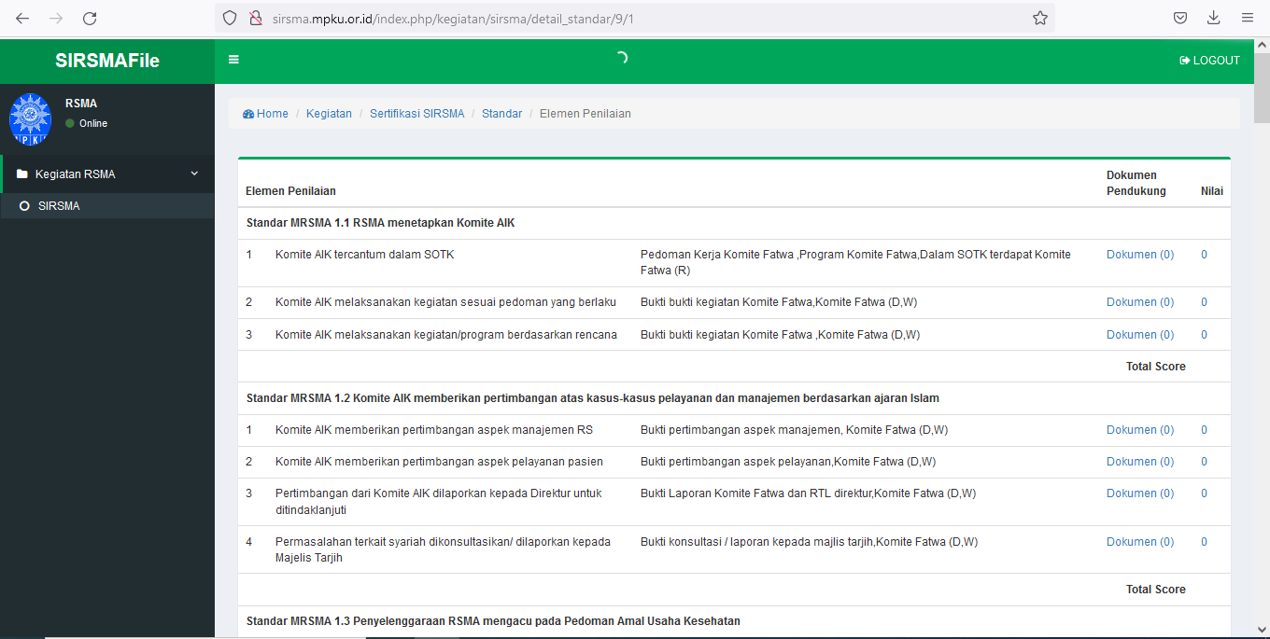
Upload dokumen
Klik

Slide 20

Beri nama file
Cari file yang telah disiapkan dalam perangkat

Slide 21
Memberi nilai self asesmen
Klik

Slide 22
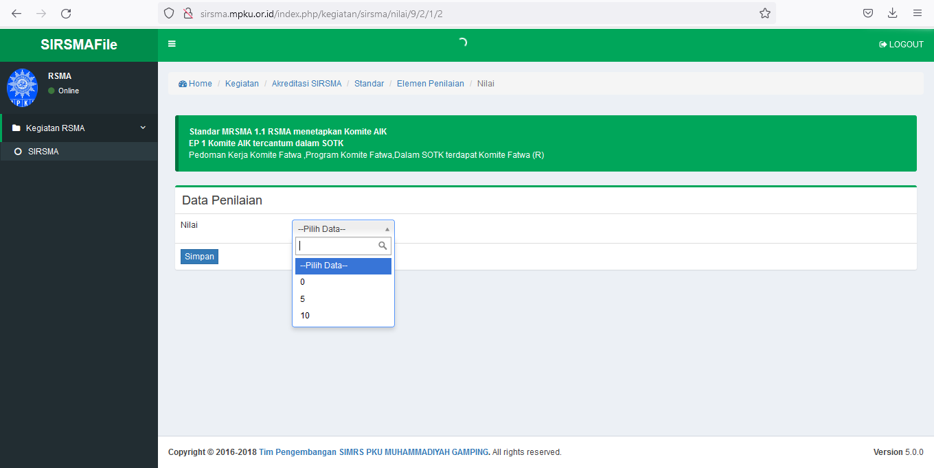

Slide 23

TERIMA KASIH
sirsma.mpku.or.id
Oki ( 0896 8714 3173 )
Arif ( 0811 2500 165 )
Information System Development Team
RS PKU Muhammadiyah Gamping

